Slide 1
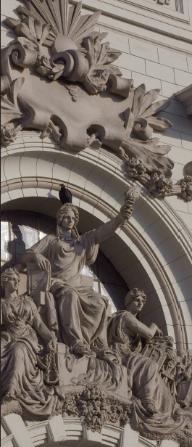


CONGRESO DE LA REPÚBLICA
PROYECTO DE LEY Nº 959/2016-CR QUE PROMUEVE UNIDADES PRODUCTIVAS EN LOS COMEDORES POPULARES INCLUIDOS DENTRO DEL PROGRAMA DE COMPLEMENTACIÓN ALIMENTARIA”
ALEJANDRA ARAMAYO GAONA
Notes:
El referido proyecto de ley se presentó el 10 de noviembre del 2016 con la finalidad de

Slide 2
ALEJANDRA ARAMAYO GAONA
ARTÍCULO 1. OBJETO DE LA LEY
Promover las Unidades Productivas en los Comedores Populares incluidos en el Programa de Complementación Alimentaria (PCA), en especialidades adecuadas a los beneficiarios(as) y a cada región del país, a fin de fomentar el trabajo productivo para su autosostenibilidad.
ARTÍCULO 2. ALCANCE
Las Unidades Productivas se harán efectivas en los Comedores Populares del País que estén conformadas, como tal, en la modalidad de “Comedores” del Programa de Complementación Alimentaria.
ARTÍCULO 3. BENEFICIARIOS
Los principales beneficiarios de las Unidades Productivas serán las madres de familia y mujeres que operan en los Comedores. Así mismo las personas que se encuentren es estado de vulnerabilidad.

Slide 3
ALEJANDRA ARAMAYO GAONA
ARTÍCULO 4. DEFINICIONES
Para los efectos de la presente ley se entiende por:
-Programa de Complementación Alimentaria: Programa que brinda apoyo alimentario a sus usuarios a través de los Centros de Atención agrupado en diversas modalidades
-Unidades Productivas: Comedores Populares que generan productos y/o servicios para su autosostenimiento y generación de empleo.
-Comedores: Organizaciones Sociales de Base conformadas por personas, que tienen como actividad principal la preparación de alimentos y el apoyo social. Pueden ser Comedor Popular, Comedor de Clubes de Madre y otros afines.
-Gobiernos Locales: Municipalidades provinciales y distritales a las cuales se les ha transferido el Programa de Complementación Alimentaria.
-Centro de Atención: Es la entidad, organización y/o colectivo de personas a través del cual se entrega del apoyo alimentaria los usuarios del programa, sea preparado o en crudo, según la modalidad de atención que pertenezcan.

Slide 4
ALEJANDRA ARAMAYO GAONA
ARTÍCULO 5. DENOMINACIÓN
ARTÍCULO 6. CONFORMACIÓN
Las Unidades Productivas estarán conformadas por los Comedores que estén constituidos como modalidad del Programa de Complementación Alimentaria (PCA).
ARTÍCULO 7. ORGANIZACIÓN
La organización de las Unidades Productivas se regirá de acuerdo a la organización de los Centros de Atención y su normativa aplicable.
ARTÍCULO 8. FUNCIONAMIENTO
Las Unidades Productivas de los Comedores operarán y se gestionarán en los mismos Centros de Atención que conforman cada comedor y se regirán según el “Reglamento de las Modalidades de Atención del Programa de Complementación Alimentaria” u otras normas aplicables.
Las Unidades Productivas desarrolladas en los Comedores como modalidad del Programa de Complementación Alimentaria se denominarán Comedores Populares Productivos (CPP).

Slide 5
ALEJANDRA ARAMAYO GAONA
ARTÍCULO 9. PROCEDIMIENTO
Las Unidades Productivas desarrollarán productos y/o servicios que permitan el autosostenimiento del Comedor a través de la autoprovisión de insumos; y/o comercialización de los mismos.
ARTÍCULO 10. CAPACITACIÓN
El desarrollo y fortalecimiento de capacidades se desarrollarán a través de talleres y según las especialidades productivas propias a cada región. Estas estarán a cargo del Ministerio de Desarrollo e Inclusión Social, en coordinación con las actividades de desarrollo y fortalecimiento de capacidades que se realizan dentro del Programa de Complementación Alimentaria.
Las capacitaciones estarán destinadas para las Unidades Productivas de cada comedor; así como, para la población de la zona donde se ubica el mismo, permitiéndoles así la adquisición de conocimientos y desarrollo de capacidades.
Los Unidades Productivos se desarrollarán en horarios complementarios a las actividades desarrolladas por los Comedores en las que operan.

Slide 6
ALEJANDRA ARAMAYO GAONA
ARTÍCULO 11. CONVENIOS INTERINSTITUCIONALES
Se promoverá convenios interinstitucionales con Entidades Nacionales como universidades, Institutos, entre otros; y entidades Internacionales de carácter público o privado, para el desarrollo de las capacitaciones y asesoramiento en las actividades productivas realizadas por la Unidades Productivas. Del mismo modo, se promoverá las acciones de voluntariado con Instituciones Públicas o Privadas, para el desarrollo de las capacitaciones.
La presente ley se articulará con la Ley N°28044, Ley General de Educación, permitiendo certificar las capacidades técnicas –productivas desarrolladas por las personas que cumplan los requisitos establecidos por los Centros de Educación Técnico –Productiva u otras entidades similares.
ARTÍCULO 12. FINANCIAMIENTO
El Ministerio de Desarrollo e Inclusión Social, Gobiernos Regionales, Gobiernos Locales quedan facultados para poder realizar acciones y actividades a favor de las Unidades Productivas en los Comedores Populares incluidos en el Programa de Complementación Alimentaria con cargo a su presupuesto asignado en la Ley de Presupuesto de cada año, respetando su autonomía presupuestal, y/o cooperación internacional.

Slide 7
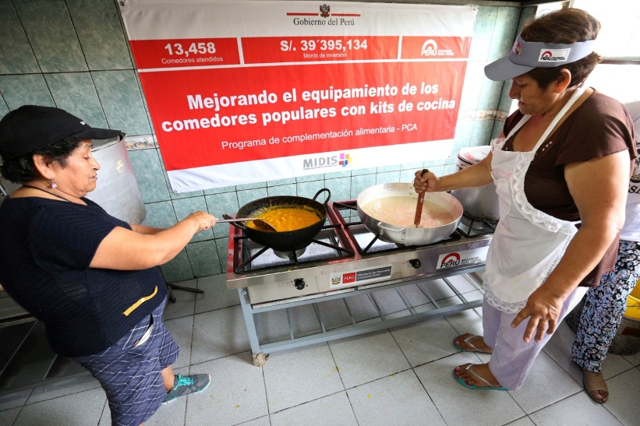
ALEJANDRA ARAMAYO GAONA
ARTÍCULO 13. CENTROS DE ATENCIÓN
Los Centros de Atención de los Comedores son los órganos administrativos de las Unidades Productivas y desarrollarán todas las funciones que rigen en su normativa vigente.

Slide 8
ALEJANDRA ARAMAYO GAONA
EXPOSICIÓN DE MOTIVOS
En los últimos años, el país ha vivido una prosperidad económica que se ve reflejada a través de la reducción de más del 50% de los índices de pobreza
El crecimiento económico se empleó para los incrementos en las asignaciones presupuestales de los programas sociales, y por ende, en las mejoras de las políticas públicas del país
A pesar de ello, aún se pueden visualizar altos índices de pobreza y malnutrición entre la población rural del país.
El Director del Hemisferio Occidental del Fondo Monetario Internacional, indica que el principal desafío de política social en el futuro es la erradicación de los focos de pobreza y exclusión social

Slide 9
ALEJANDRA ARAMAYO GAONA
INFORMACIÓN ESTADÍSTICA
POBREZA
El 21,8% de la población del país se encontraba en situación de pobreza monetaria
La pobreza monetaria extrema alcanzó al 4,1% de la población y solo se redujo en 0,2 punto porcentual, en comparación con el año 2014
DESNUTRICIÓN
En los últimos tres años, la desnutrición crónica infantil se redujo 3,1% a nivel nacional, al pasar de 17,5% en el 2013 a 14,4% en el 2015.
Así mismo en importante señalar que durante los últimos cinco años esta tasa solo se redujo 5,1%.
ANEMIA
En el año 2015, el 51,1% niñas y niños de 6 años y menores de 36 meses presentaron altas tasas de anemia,.
presentándose incidencia en el área urbana con 40,5% mientras que en el área rural alcanzó 27,7%.
departamentos más afectados con desnutrición crónica infantil se encuentran los departamentos de Ayacucho, Cajamarca, Amazonas y Huancavelica.

Slide 10
ALEJANDRA ARAMAYO GAONA
LEGISLACIÓN INTERNACIONAL
Programa de las Naciones Unidas para el Desarrollo (PNUD)
Replantea el concepto de Desarrollo Humano y la define como el “proceso de ampliación de las opciones de las personas y mejora de las capacidades humanas y las libertades, para que las personas puedan vivir una vida larga y saludable, tener acceso a la educación, la salud, la alimentación, a un nivel de vida digno y participar en la vida de su comunidad y en las decisiones que afecten sus vidas
Declaración Universal de Derechos Humanos (1948)
Define a la alimentación como parte del derecho a un nivel de vida adecuado.
Pacto Internacional de Derechos Económicos Sociales y Culturales
Mediante el artículo 11°, reconoce que toda persona tiene derecho a la alimentación.
Declaración Universal sobre la Erradicación del Hambre y la Malnutrición.
En sus doce artículos reconoce que todos los hombres, mujeres y niños tienen derecho a no padecer hambre y malnutrición; y destacando que son los gobiernos los que tienen la responsabilidad de abarcar desde la producción hasta la distribución equitativa de los alimentos para la población en general.
Declaración Sobre el Derecho al Desarrollo Asamblea General de la ONU
En su artículo 8° establece que los Estados para realizar un derecho al desarrollo deben garantizar la igualdad de oportunidades para todos en cuanto al acceso a los recursos básicos, en caso concreto a los alimentos.

Slide 11
ALEJANDRA ARAMAYO GAONA
LEGISLACIÓN PERUANA
LEY GENERAL DE SALUD
Artículo 10: "Toda persona tiene derecho a recibir una alimentación sana y suficiente para cubrir sus necesidades biológicas (...). En los programas de nutrición y asistencia alimentaria el Estado brinda atención preferente al niño, a la madre gestante y lactante, al adolescente y el anciano en situación de abandono social“.
DERECHO A LA ALIMENTACIÓN
Derecho a la alimentación es inherente a todo ser humano y requiere de un compromiso que debe ser asumido por el Estado y la sociedad en su conjunto.

Slide 12
ALEJANDRA ARAMAYO GAONA
ANTECEDENTES
1.
El país ha tenido algunos intentos de apoyar a la población en situación de pobreza con diversas ayudas alimenticias.
2.
En 1992 nació el PROGRAMA NACIONAL DE ASISTENCIA ALIMENTARIA (PRONAA), para brindar apoyos alimentarios a las áreas urbanas marginales y las zonas rurales más deprimidas del país.
3.
Sin embargo en 1999, con la Ley N°27060, se autorizó al PRONAA, a adquirir directamente productos alimenticios nacionales a los pequeños productores locales, a fin de promover la compra a los pequeños productores.
Todas estas reformas que ha sufrido el PRONAA la hicieron poco eficiente, por lo que el Poder Ejecutivo decidió cerrarlo en el año 2012 y crear el QALI WARMA, destinada a la en atención alimentaria para niños, entre 3 y 12 años, que asisten a la escuela Pública o Privada.
4.
Este programa actualmente sigue funcionando pero solo atiende a la población infantil peruana, quedando no cubierta el resto de la población en situación de pobreza y pobreza extrema y que sobretodo presenta altas tasas de desnutrición y pobreza.
5.

Slide 13
ALEJANDRA ARAMAYO GAONA
FUNDAMENTOS
De este modo, tomando como fundamento el ser humano y su dignidad, esta propuesta de Ley busca ALCANZAR UN MEJOR NIVEL DE DESARROLLO AUTOSOSTENIDO del mismo, a través de su estabilidad económica y seguridad alimentaria de las personas de muy escasos recursos, en un país como Perú, en que la brecha de desigualdad entre los diferentes niveles socioeconómicos se hace cada vez mayor.
Mediante la promoción de las Unidades Productivas, SE BUSCA DESARROLLAR COMEDORES POPULARES PRODUCTIVOS, QUE PERMITAN EL AUTOFINANCIAMIENTO DE LOS MISMOS, planteando un proceso de ampliación de oportunidades con equidad y justicia: vida saludable, acceso al conocimiento, vida decorosa, desarrollo de capacidades, habilidades y destrezas, mejor salud, niñez sin anemia y mejores resultados educativos.

Slide 14
ALEJANDRA ARAMAYO GAONA
FUNDAMENTOS
Para remontar las extremas necesidades de pobre y muy pobres del país, esta propuesta legislativa, se justifica ampliamente porque busca en particular beneficiar a las familias del pueblo peruano. Concretamente AYUDARÁ A LAS MUJERES, MADRES, NIÑOS Y JÓVENES DE LAS COMUNIDADES, PARA QUE SE CONSTITUYAN EN PIEZA FUNDAMENTAL PARA EL DESARROLLO Y SOSTENIMIENTO DE LOS HOGARES POBRES,
Esta propuesta tiene como PRINCIPIOS FUNDAMENTALES LA PARTICIPACIÓN, INICIATIVA POPULAR, SOLIDARIDAD, AUTOSOSTENIBILIDAD ECONÓMICA; ADEMÁS LEGÍTIMA LOS DERECHOS DE PARTICIPACIÓN SOCIAL, PROPORCIONANDO LA OPORTUNIDAD DE CREAR ESPACIOS GRUPALES Y DE PARTICIPACIÓN DEMOCRÁTICA,

Slide 15
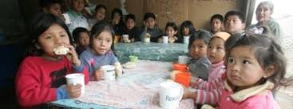
ALEJANDRA ARAMAYO GAONA
FUNDAMENTOS
Finalmente la presente propuesta significa insistir en DESARROLLAR UN MODELO DE ORGANIZACIÓN PARTICIPATIVO, DEMOCRÁTICO Y SOLIDARIO, FRENTE A PROPUESTAS QUE PROMUEVEN SALIDAS INDIVIDUALES.
Asimismo busca INCORPORAR SISTEMÁTICAMENTE A LA LABOR PROMOCIONAL, LA NOCIÓN DE MUJER COMO GÉNERO;
y por último contribuye a la ELABORACIÓN DE POLÍTICAS QUE TRASCIENDAN EL BARRIO Y QUE SUGIERAN NUEVOS CAMINOS PARA ENFRENTAR LA ALIMENTACIÓN, LA PRODUCTIVIDAD Y LA AUTOGENERACIÓN DE OPORTUNIDADES LABORALES Y EMPRESARIALES EN EL PAÍS.

Slide 16
ALEJANDRA ARAMAYO GAONA
ANÁLISIS COSTO BENEFECIO
- COSTO
1.
ES NECESARIO LA IMPLEMENTACIÓN DEL EQUIPAMIENTO NECESARIO; así como el DESARROLLO Y FORTALECIMIENTO DE CAPACIDADES en diversas especialidades productivas, para lograr el objetivo trazado. Por ello, su implementación implicará un costo para el Estado, costo que resultará del OTORGAMIENTO DE ASIGNACIONES PRESUPUESTALES a favor del Ministerio de Desarrollo e Inclusión Social.
2.
Las proyecciones de costos iniciales se emplearán para la implementación de la presente Ley; asimismo, el COSTO DISMINUIRÁ ANUALMENTE POR LA NATURALEZA PRODUCTIVA Y AUTOSOSTENIBLE de las Unidades Productivas.
3.
La precisión sobre las disposiciones de la presente ley, así como LA ASIGNACIÓN DE LOS RECURSOS AL MINISTERIO DE DESARROLLO E INCLUSIÓN SOCIAL SE REALIZARÁN A TRAVÉS DE LA RESPECTIVA REGLAMENTACIÓN a ser propuesta por el Poder Ejecutivo según sus competencias.

Slide 17
BENEFICIOS
ALEJANDRA ARAMAYO GAONA
ALEJANDRA ARAMAYO GAONA
REDUCIR LOS ÍNDICES DE POBREZA a través de la auto-sostenibilidad nutricional de la población en situación de vulnerabilidad, así como la MEJORA DEL DESARROLLO DE CAPACIDADES.
PROTEGER LA SALUD DE LA MUJER durante la gestación y lactancia, a través del apoyo alimentario; así como PREVENIR LAS CARENCIAS NUTRICIONALES DEL ADULTO MAYOR.

Slide 18
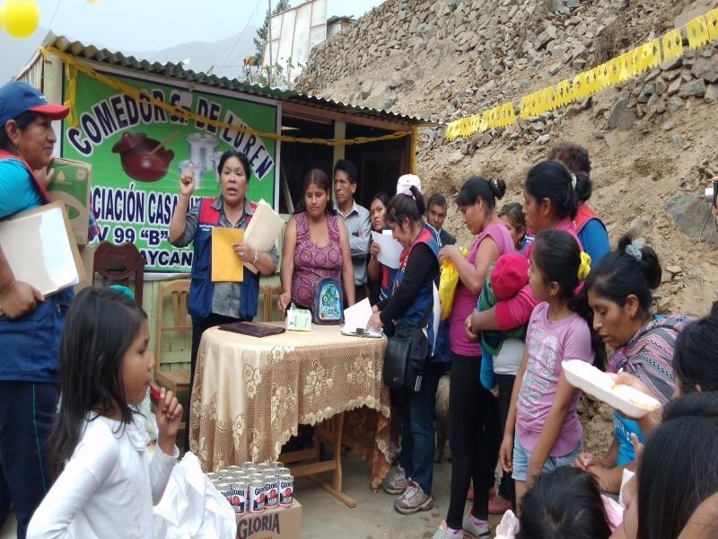
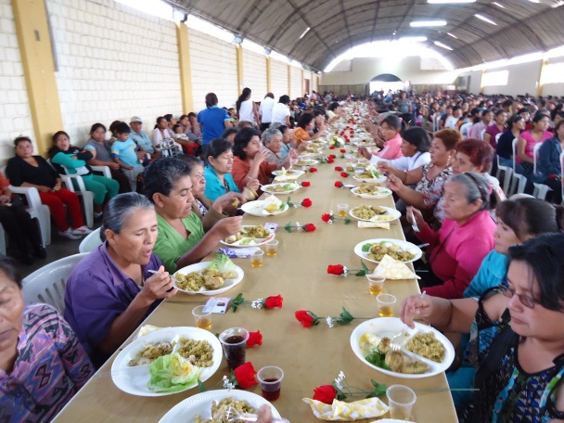
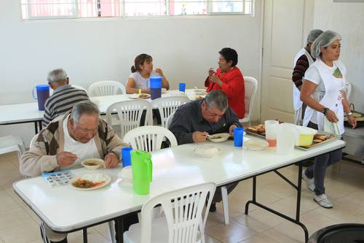
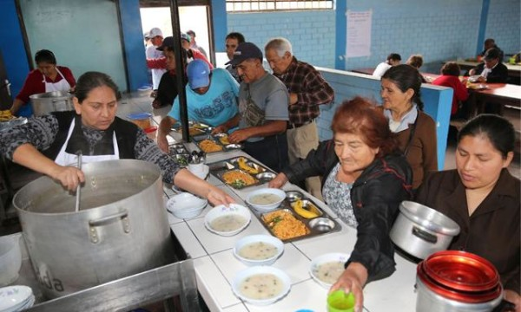
ALEJANDRA ARAMAYO GAONA
BENEFICIOS
El Progreso Social
Impulso de la Economía
Inserción en la Productividad
Impulso a la Participación
Asegurar la autosostenibilidad

Slide 19
ALEJANDRA ARAMAYO GAONA
MUCHAS GRACIAS

